Slide 1
개인 여행 관리 앱
여정
흩어진 여행 정보를 한곳에
일정은 메모에, 예약서는 이메일에, 장소는 지도에.
필요한 정보를 다시 찾는 불편에서 출발했습니다.
대상 여행을 직접 준비하고 휴대전화로 확인하는 개인 여행자
프로젝트 기획 발표
Notes:
여정은 여행을 직접 준비하는 개인을 위한 모바일 앱입니다. 일정, 예약서, 장소가 여러 서비스에 흩어져 있으면 필요한 정보를 다시 찾아야 한다는 문제를 기획의 출발점으로 삼았습니다. 한 여행 아래 정보를 모아 여행 중 확인과 기록에 접근하도록 설계했습니다. 특정 개인의 실제 경험, 인터뷰 결과나 시장 통계를 주장하는 발표가 아닙니다. 정보 찾기 시간의 감소는 이후 사용성 과제로 검증할 목표입니다.
근거: docs/planning/01_기획_PRD.md, 04_대학발표_설명원고.md, 06_기획발표_핵심구성.md.

Slide 2
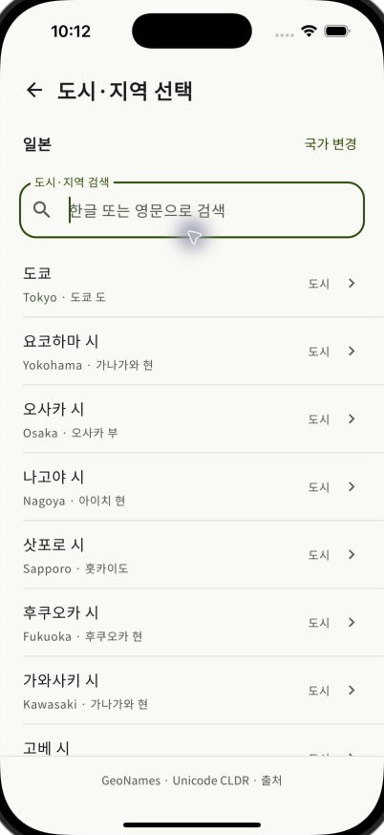
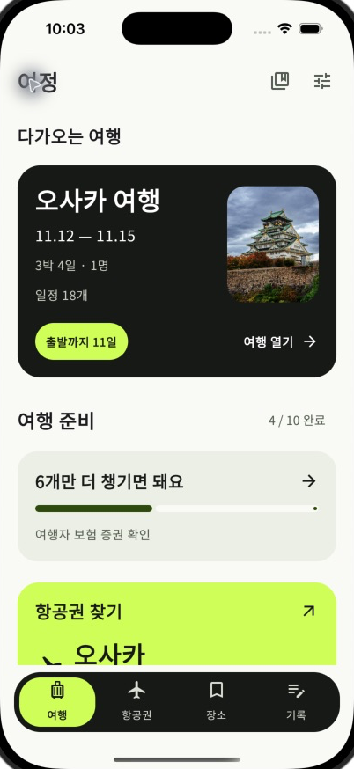
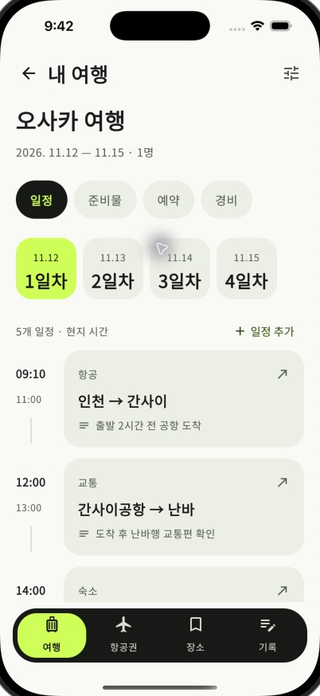
핵심 사용 흐름
02
01 목적지 선택
02 여행 홈
03 날짜별 일정
국가를 고르면
해당 도시·지역만 검색
여행 정보와 준비 상태를
한눈에 확인
시간과 장소에 맞춰
일정·메모 확인
Notes:
국가별 도시 선택, 여행 홈, 날짜별 일정의 실제 iOS 시뮬레이터 화면입니다. 국가를 먼저 선택하면 해당 국가의 도시와 지역만 검색합니다. 홈은 선택한 여행의 기간과 준비 상태를 모아 보여줍니다. 일정은 큰 일차 표시와 날짜, 시간, 장소, 메모를 함께 확인하는 흐름입니다. 이외에 준비물, 수동 예약과 서류, 경비, 장소와 여행 기록을 같은 여행 아래 관리합니다. 발표에서는 이 캡처로 화면을 설명하며 실시간 앱 시연은 하지 않습니다. 캡처 속 수동 예약은 실제 공급사 발권·예약 확인 자료를 뜻하지 않습니다.
화면 출처: docs/screenshots/38-country-places.png, 01-home.png, 02-schedule.png. 앱 화면의 문구·데이터를 합성하거나 바꾸지 않았습니다.

Slide 3



전체 시스템 구조와 API 연결
03
모바일 앱
자체 API 서버
현재 저장
REST · JSON
JSON · 비공개 첨부파일
Android · iOS
Kotlin · Spring Boot
KMP · Kotlin
Ktor Client
여행·일정·예약·경비
Compose Multiplatform
PostgreSQL
기기 보관 · 국가별 도시 목록
파일 업로드·다운로드
후속 DB 전환 · JPA · Flyway
외부 서비스 연동 계획
지도·장소
예약 메일 가져오기
항공·숙소 검색
Kakao Maps / Google Maps
Gmail API · OAuth 2.0
공급사 API 선정 전
플랫폼별 SDK · 앱 연결
사용자 동의 후 서버 처리
계정·제휴 조건 확인 후 연결
실선: 현재 연결 점선: 후속 설계
현재 항공권·지도는 Google 외부 화면 이동
Notes:
현재 모바일 앱은 공통 Compose 화면과 Kotlin 상태 로직을 사용하며 Ktor Client로 Spring Boot REST API에 요청합니다. 여행별 메타데이터는 로컬 서버의 JSON 파일에, PDF·PNG·JPEG 원본은 비공개 파일 저장소에 보관합니다. 기기에는 여행 조회 스냅샷과 검증된 파일 캐시, 국가·도시 목록이 있습니다. 현재 항공권과 지도 버튼은 Google 항공편·Google 지도의 외부 화면으로 이동하며 내부 실시간 가격·판매 API 연동이 아닙니다.
점선 영역은 후속 설계입니다. 중앙 DB는 PostgreSQL과 JPA·Flyway를 검토하고, 기기 DB는 Room KMP·SQLite로 확장하는 계획입니다. 지도는 국내 Kakao/해외 Google 네이티브 SDK를 연결하는 설계이고, Gmail API는 사용자 OAuth 동의와 계정 준비가 필요합니다. 항공·숙소 공급사는 선정 전이며 계약·계정이 준비되지 않았습니다. 인증·사용자 권한·자동 동기화·예약·결제는 현재 구현 완료로 발표하지 않습니다.
근거: docs/DOCUMENTS_API.md, docs/MULTITRIP_API.md, docs/VERIFICATION.md, docs/planning/03_기술스택_선정과_비교.md.
공식 지원 문서: https://developers.kakao.com/docs/ko/kakaomap/common ; https://developers.google.com/maps/documentation ; https://developers.google.com/workspace/gmail/api/guides ; https://developer.android.com/kotlin/multiplatform/room .
브랜드 아이콘: https://github.com/simple-icons/simple-icons (CC0). Kotlin, Spring Boot, PostgreSQL 원본을 단색으로 배치. 라이선스: docs/planning/assets/brand/LICENSE-SIMPLE-ICONS.txt.

Slide 4
기술 스택 선택과 대안
04
선택 기술 | 비교한 대안 | 프로젝트 선택 기준
KMP + Compose | Flutter / React Native | Kotlin으로 두 OS의 공통 로직과 화면 관리
Ktor Client | 플랫폼별 HTTP 라이브러리 | 공통 Kotlin 코드에서 요청·오류 처리 유지
Kotlin + Spring Boot | Ktor Server / NestJS | Kotlin 서버를 유지하며 검증·API 구조 구성
PostgreSQL 후속 | MySQL / MongoDB | 여행·예약·지출의 관계와 트랜잭션 관리
Room + SQLite 후속 | SQLDelight / JSON | 기기 데이터 조회·갱신을 관계형 DB로 관리
선택 기준은 Kotlin 중심 개발과 공통 화면 유지
Notes:
Flutter와 React Native도 가능한 대안입니다. KMP와 Compose의 선택 이유는 Kotlin 중심으로 Android·iOS 공통 규칙과 화면을 유지하려는 개발 방향이며 성능이나 개발 속도의 수치 우열을 주장하지 않습니다. Ktor Client는 플랫폼별 HTTP 처리를 따로 유지할 때보다 공통 요청 규칙을 공유하려는 선택입니다. 서버는 Kotlin·Spring Boot 기존 구성을 유지하며 검증과 API를 구성합니다. Ktor Server, NestJS도 가능한 대안입니다. PostgreSQL은 여행과 하위 자원 관계, 트랜잭션 때문에 선택한 후속 DB이며 현재 JSON 저장을 교체하지 않았습니다. Room KMP·SQLite도 후속 기술로, SQLDelight 대비 DAO와 스키마 관리 방식이 프로젝트에 맞는지 검증할 예정입니다.
표에 생략한 상세 구성: Coroutines·StateFlow로 비동기 상태를 표현하고 kotlinx.serialization으로 앱 DTO를 처리합니다. 서버 JPA·Flyway, 인증과 DB 동기화는 후속입니다. 실제 파일 기능은 Android 문서 선택기/FileProvider, iOS 문서 선택기/QuickLook 어댑터 경계에 구현했으며 실제 네이티브 열기 완료의 검증 범위는 별도 기록합니다.
기술 비교 근거: docs/planning/03_기술스택_선정과_비교.md.
공식 문서: https://kotlinlang.org/docs/multiplatform/ ; https://kotlinlang.org/docs/multiplatform/compose-multiplatform.html ; https://ktor.io/docs/client-supported-platforms.html ; https://docs.spring.io/spring-boot/reference/features/kotlin.html ; https://www.postgresql.org/docs/current/tutorial-transactions.html ; https://developer.android.com/kotlin/multiplatform/room . 대안: https://docs.flutter.dev/resources/architectural-overview ; https://reactnative.dev/architecture/overview ; https://sqldelight.github.io/sqldelight/ .

Slide 5
현재 범위와 다음 단계
05
현재 구체화한 범위
다음 개발 순서
여행 · 일정 · 메모
준비물 · 수동 예약 · 서류
경비 · 장소 · 여행 기록
01
사용성 확인
일정·예약 정보를 찾는 과제로 확인
02
운영 기반
로그인·PostgreSQL·여러 기기 동기화
핵심 기획과 모바일 화면,
앱·서버 연결 구조를 정리했습니다.
03
외부 서비스 연동
공급사 검토 후 예약·결제 확장 여부 결정
여행 중 필요한 정보를 쉽게 찾도록
Notes:
현재 단계는 프로젝트 기획 발표입니다. 여행, 일정과 메모, 준비물, 수동 예약과 서류, 경비, 장소와 기록을 같은 여행 아래 관리하는 핵심 흐름을 화면과 API 구조로 구체화했습니다. Android/iOS 전체 운영 기능의 출시 완료를 뜻하지 않습니다. 다음은 정보 찾기·입력 과제로 사용성을 확인하고 화면을 개선하는 단계입니다. 로그인, PostgreSQL 실제 연결, 여러 기기 동기화와 외부 연동은 후속입니다. 공급사 계정·조건 확인 후 예약·결제 범위를 결정합니다. 네이티브 QuickLook 실제 열기·공유 완료·재시작 후 오프라인 UI와 실제 기기 배포는 아직 검증하지 않았습니다.
근거: GOAL_AUDIT.md, docs/VERIFICATION.md, docs/planning/01_기획_PRD.md, 06_기획발표_핵심구성.md.

